Slide 1
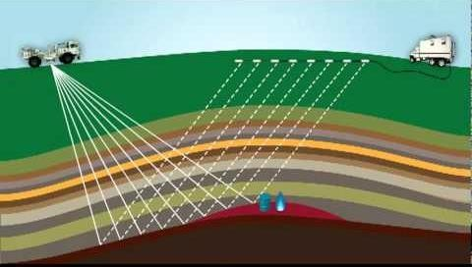
Reflection method
Lecture -5-
يرابز يلع .د تارضاحم

Slide 2
ةيراسكنلإا ةيلازلزلا ةقيرطلا ىلع تاظحلام
.سرعة الطبقة األولى تسمى بالسرع
املباشرة Wave Direct ويتم
ا إستالمها
أول للطبقةاألولىفقط وبعد
وصول املوجات املنكسرة يتم
إستالمها كموجات متأخرة وكما تظهر
بالشكل املاجاور.
2 .املوجات املنكسرة تسمى Head
wave ويحصل فيها إنكسار حرج
فقط عندما تكون سرعة الطبقة
الثانية أكبر من سرعة الطبقة األ ولى,
ويحصل إنكسار ليس
ا
حرجا عندما
يكون سرعة الطبقة األولى أصغر أو
أكبربقليل من سرعةالطبقةالثانية.
3 .املوجات املنكسرة التي تحدث ضمن
, ستظهر �𝑐� املسافة الحرجة ��
كموجاتوصول متأخرة.
(Direct Wave) ةرشابلما تاجولما
G
S
ةرشابلما
.1
Direct Wave
V1
.2
V2
.3
V3
.

Slide 3
Seismic reflection technique (Con.)
وأ مك )10( ىلا اهفاشكتسا قمع لصي دقف ، يطفنلا لاجملا يف اهتيمهأ ةيساكعنلاا ةقيرطلا تبستكا دقو قرطلا ةصح تناك ، رلاود ترا ايلم )3( ةيقيبطتلا ةيئايزيفويجلا تاحوسملا تاقفن تفلك )1980( ماع يف .رثكأ تناك دقو ، ىرخلأا ةيئايزيفويجلا قرطلل تاقفنلا ةيقب نم % )7(و ،ةفلكلا هذه نم % )93( ـب ردقت ةيلزا لزلا
.هلاعأ ةبسنلا نم %)95( لثمت )ةيطفنلا تافاشكتسلاا( ةيساكعنلاا ةقيرطلا ةصح
These surveys are also very cost-effective when compared to the cost of drilling a dry well. About 90% of the effort spent on geophysical surveys for hydrocarbon exploration is in seismic methods, the remaining 10% is on the various non-seismic methods.
The worldwide expenditure for seismic projects in 2011 calendar year was over 7 $ billion and the budget is constantly being increased every year.

Slide 4
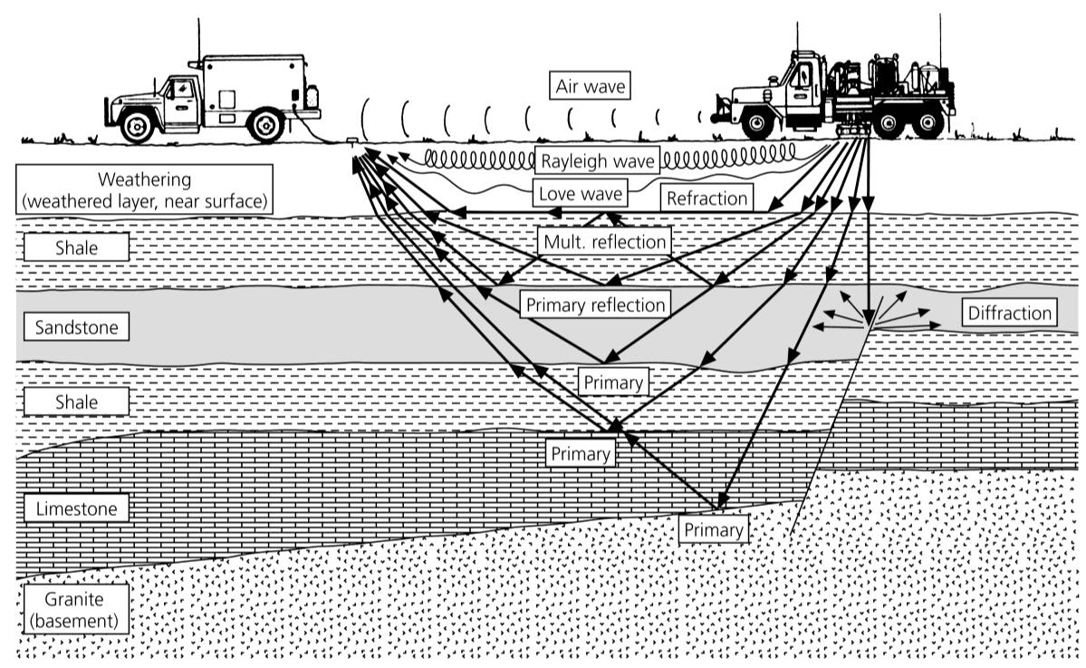
Seismic reflection technique
In seismic reflection, a controlled sound wave is generated on the ground surface or under water in marine environment and detected on the surface using instruments that respond to ground motion. As the seismic waves travel through the subsurface, they are continuously affected by the properties of the
rock.
through
The source
flat rock
wave
layers
travel
wave
propagation gets complex as soon as any variation of the velocity and dipping beds is encountered. As seismic waves from the source travel through the earth, portions of that energy are reflected back to the surface as the energy waves traverse through different geological layers. The reflections are collected at the
surface, either
onshore offshore
(land (marine
surveys) or surveys).

Slide 5
Seismic reflection technique (Con.)
Seismic most
reflection data are commonly
utilized
in
geophysical data
petroleum exploration and
reservoir characterization.
The basic measurements of the seismic method are travel times that yield delay time from source to the reflectors,
and the reflectivity, can be estimated
which from
amplitude of the recorded waves. The reflection seismic method helps to build an accurate picture of the subsurface geology.

Slide 6
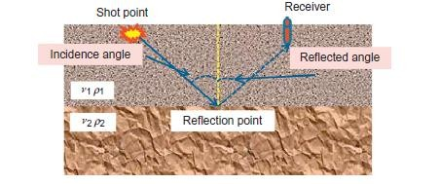
Law of Reflection
The law of reflection states that the angle of incidence equals the angle of reflection.

Slide 7
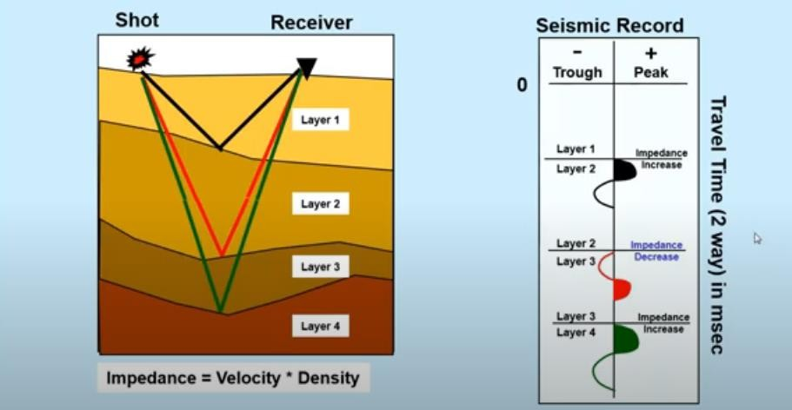
Acoustic Impedance

Slide 8
Acoustic Impedance

Slide 9
What Causes Reflections
Z
Z

Slide 10
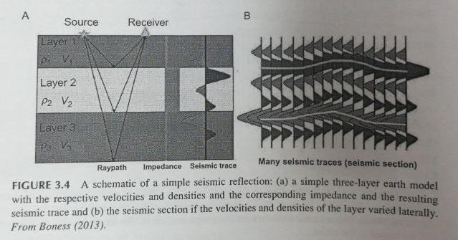
Seismic reflection technique (Con.)
Seismic reflection response is a direct result of the contrast in petrophysical properties of the sediments. The acoustic wave properties completely define the wave and the rock properties necessary for determining the wave properties of a particular rock layer.
The source of information on rock properties comes from laboratory measurements on rock samples and various down-hole well measurements.

Slide 11
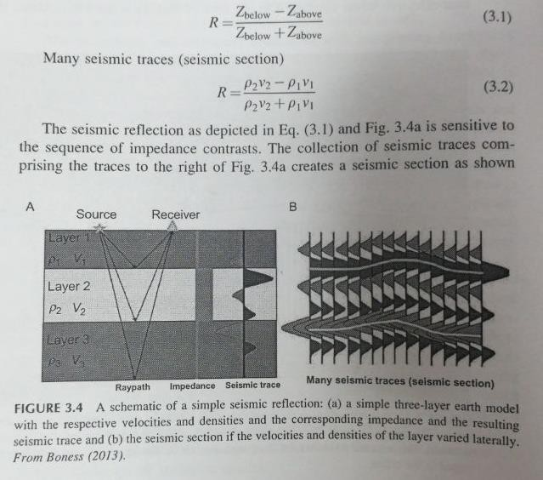
Seismic reflection technique (Con.)
Those seismic reflections are generated from interfaces between rock formations with different physical properties. The data provide valuable information about the depth and arrangement of the formations, some of which contain oil or gas deposits.
The reflections from seismic explosive or vibratory sources are utilized to develop subsurface models for geologic interpretation.
The reflections
from
which seismic
( R ) can be
reflection coefficients
estimated are related to the change in rock properties across a geologic interface. The acoustic impedance ( Z ), a rock property of the layer, is defined, for vertically incident waves, by the product of interval velocity (V ) and density of the rock layers (ρ).

Slide 12
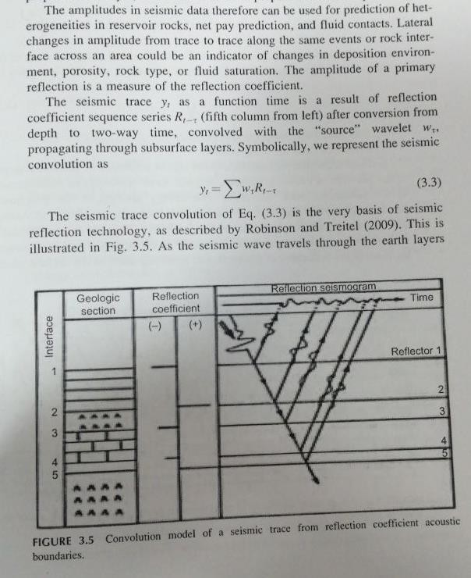

Slide 13
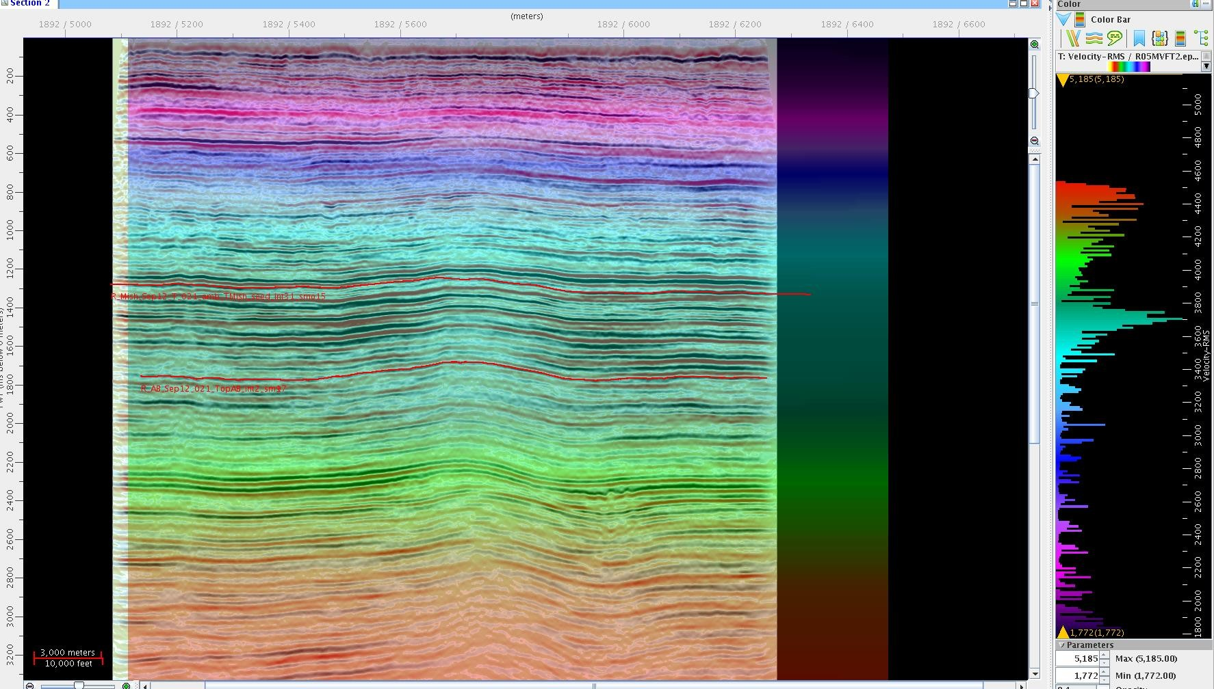
Seismic section

Slide 14
: لثم ةديدع ةيوايزيف نيناوقو دعاوق ةيساكعنلاا ةقيرطلا مكحت .
يلك ساكعنا ىلع لصحن ذئدنع (ic) ةجرحلا ةيوزا لا نم ربكا طوقسلا ةيوزا نوكت امدنع
نم ءزج نأب ظحلان اننأف ، ةجرحلا ةيوزا لا نم لقأ طوقسلا ةيوزا نوكت امدنع نكلو ، (Total Reflection)
(D1 , D2) امهتفاثك و (V₁,V₂) امهتعرس نيطسو دوجو ةلاح يفف ، رسكنيس رخلأا ءزجلاو سكعنيس ةقاطلا
: ةيلاتلا ةقلاعلاب فرعيُ (Reflection Coefficient-R) ساكعنلاا لماعم نأف
(Z=VD=Acoustic impedance)
ةدـحو ىـلإ لـسرت مث ،ضرلأا حطس ىلع ةروشنملا تاطقلالا ةطساوب ةسكعنملا ةيلزا لزلا تاجوملا طقتلت ةـيوقتل ةـمدقتملاو ةـيدادعوا ةـجلاعملا تاـيلمع ىرـجت ىـلت دـعب ،ةيـسي انام ة رـرأ ىـلع لجستُو ليجستلا لكـشب تاـمولعملا راـهظإو (Noise) ةبحاـصملا ءاـاوءلا ةدـر نـم لـيلقتلاو (Signals) ةدـيفملا ترا اـروا
.ريسفتلا ةيلمعل زهاج يئاهن يلزا لز عطقم

Slide 15
ناك اتإف (Least time principle) لقلأا نمزلا ةقيرطب نيعم ةقا ردصم نم ةددحم ةطقن لصت ةعرلأا
لقا نوكيس عاعشلا هب ثدحي يذلا نمز رصقلأا راسملاف (A , B) نيتطقنلل ةجوملا راسمل تلاامتحا ةدع انيدل
. ىرخلأا ترا اسملا اهكلست يتلا ةنمزلأا نم
S
G
2
A
1
B
Least time
Least distance
3

Slide 16
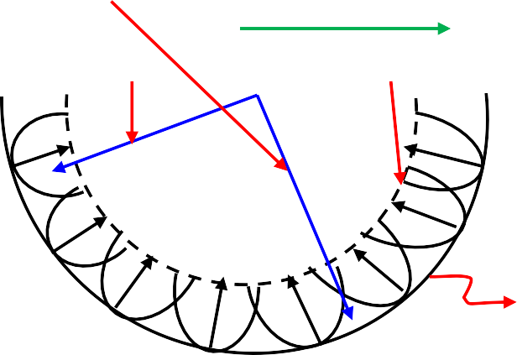
سناـجتم طـسو يـف ةـجوم لـقتنت امدـنع وأ تاـجوملل دـيدج ردـصم دـعت ةجوملا مدقت ةهبج ىلع ةعقاو ةطقن لك
˝ادـيدج ˝را دـصم ةـلقتنملا ةـجوملا ةـهبج طاـقن نـم ةـطقن لـك دـع نـكمملا نـم ذئدنع (Isotropic and homogenous) اـهل ةرياـa تاـجوم دـيلوتل ˝ادـيدج ˝را دـصم دعتـس طاـقنلا هذـه نا ـيح ، )Spherical waves) ىرـخأ ةـيورك تاجومل نوكيـس (∆t) هرادقم نمز دعب )ةرياصلا تاجوملا مدقت تاهبج( حوطسلا هذهل ياايرلا فلاالاو ،(∆t) هرادقم نمز
. (Rays) ةعرلأاب ىعدت حوطسلا هذه ىلع ˝ايدومع ةماقملا طوطخلاو يناثلا ةجوملا ةهبج مدقت حطس (F2)
(t₁+∆t)V
t₁
t₁V
S
F₁
V
r₁
r₂
F₂
∆t

Slide 17
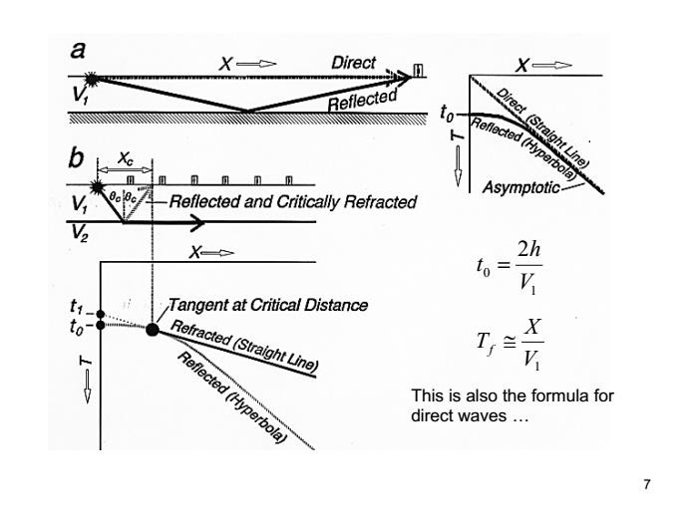
The Relationship between Direct , refracted and Reflected waves

Slide 18
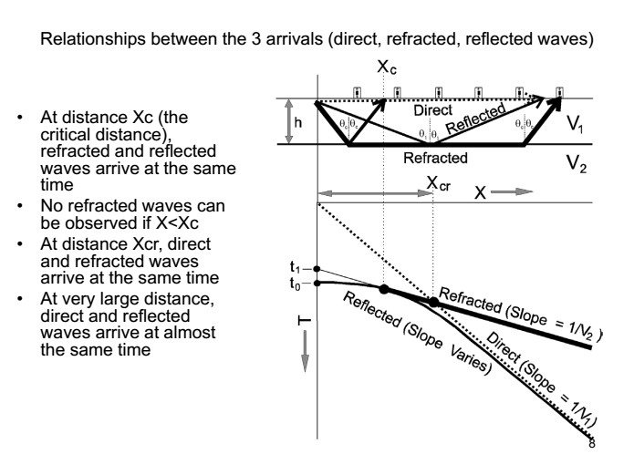

Slide 19
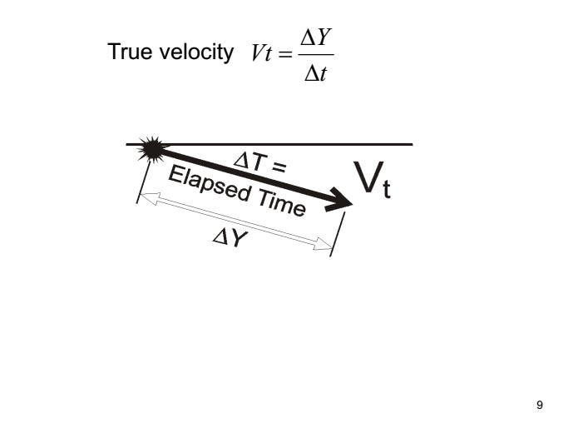

Slide 20
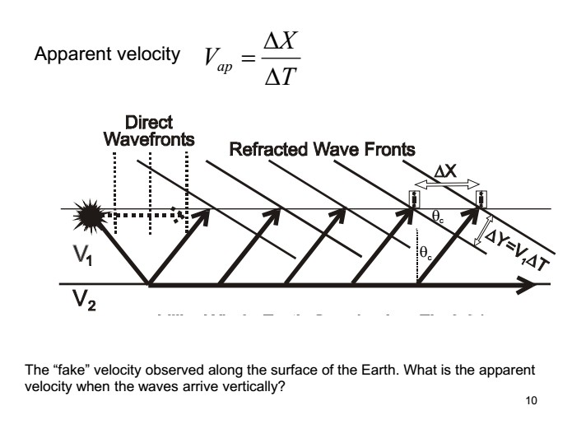

Slide 21
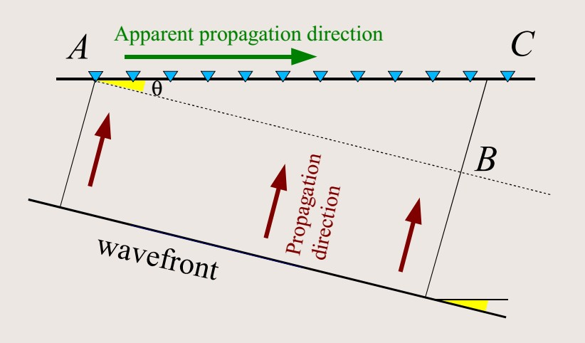
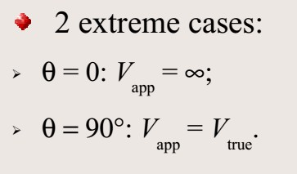

Slide 25
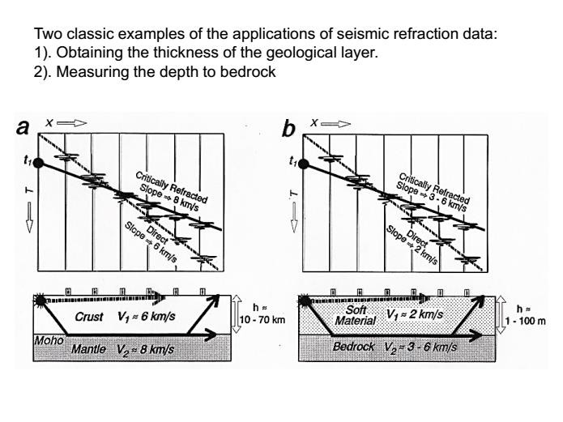

Slide 26
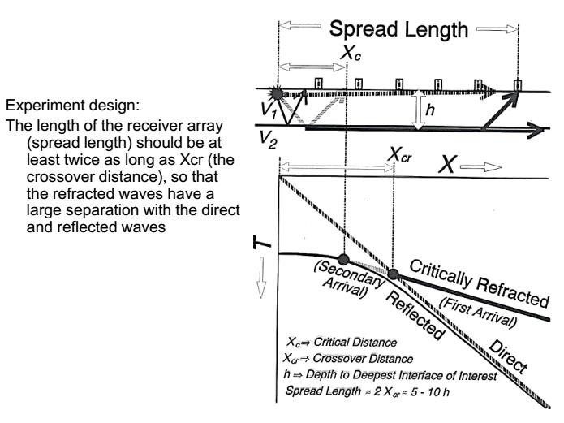

Slide 30
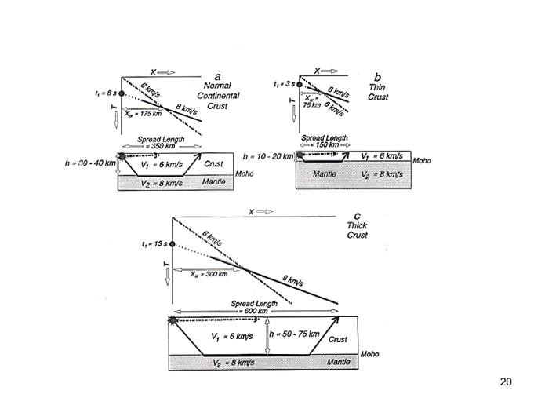

Slide 32
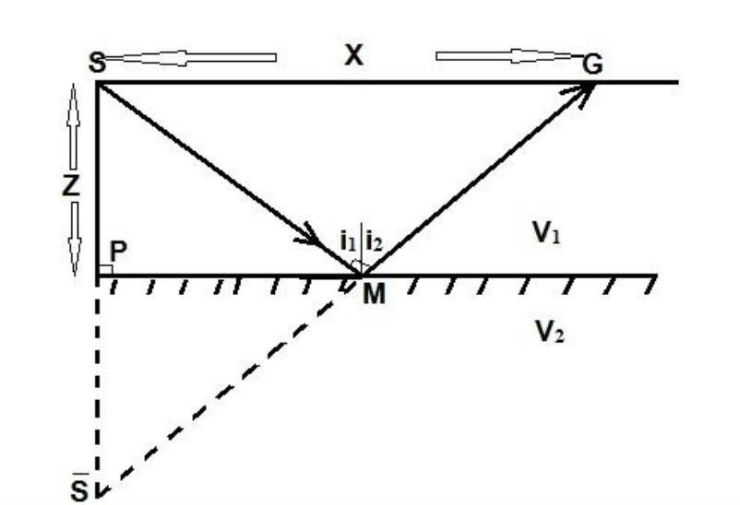
Deriving the formula for the arrival time of the reflected wave as a
function of x, h, and V1
SM = MG Where 𝑖₂ = 𝑖₁ After taking the imaginary point for S The path SMG = 𝑆⁻𝑀𝐺
Can be expressed 𝑆⁻𝑀𝐺 = 𝑡 ∗ 𝑉 The depth Z = SP = 𝑆⁻𝑃 (𝐺𝑆⁻)² = (SG)² + (𝑆𝑆⁻)² (𝑡 ∗ 𝑉₁)² = (𝑋)² + (2𝑍)²
𝑡² ∗ V1² = 𝑋² + 4𝑍²
𝑋² + 4𝑍²
𝑡² =
𝑋² + 4𝑍²
𝑡 =
(𝑉 )² 𝑡² + 𝑋²
V1²
𝑉₁
1
𝑍 =
2

